Slide 1
11615:Family Tree
★★☆☆☆
題組：Problem Set Archive with Online Judge
題號：11615:Family Tree
解題者：李書緯
解題日期：2015年4月16日
題意：這是Ahnentafel 族譜，每個node的left_child為該node的父親，right_child為母親。族譜上可能出現兩個人的祖先完全一樣，意即兩者為兄弟姊妹，如此一來，族譜上就出現了重複的人，我們必須扣掉重複出現的人，計算族譜中總共有多少人。

Slide 2
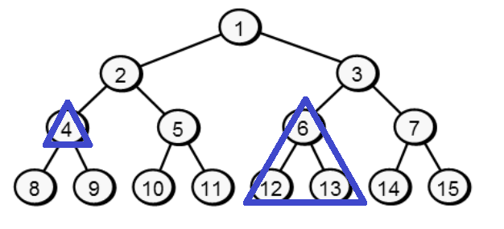
題意範例： input: 1
4 4 6
output:13

Slide 3
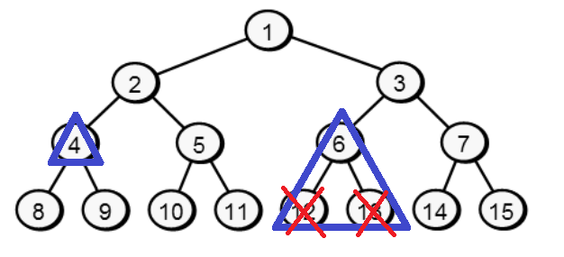
解法：用總人數扣掉level比較高的node的left_subtree人數和right_subtree人數，即為答案。
解法範例：input: 1
4 4 6
output: 13
討論：無。

